Slide 1
软件工程实验
Git
2021

Slide 2
01.
Git
02.
远程仓库的设置
目 录
03.
Git 指令

Slide 3
01.
Git简介

Slide 4
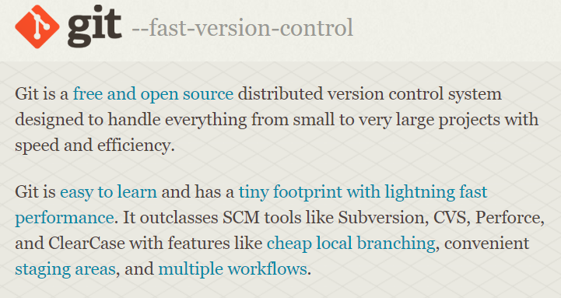

Slide 5
版本控制系统，是指能随时间的推进记录一系列文件以便于开发者以后想要回退到某个版本的系统，主要分为三类：本地版本控制系统、集中版本控制系统和分布式版本控制系统。
Notes:
从上图可以看出邮件收发的整个过程大致如下：
（1）发件人调用用户代理编辑要发送的邮件。
（2）发件人点击屏幕上的”发送邮件“按钮，把发送邮件的 工作全部交给用户代理来完成。用户代理通过SMTP协议将邮件发送给发送方的邮件服务器（在这个过程中，用户代理充当SMTP客户，而发送方的邮件服务器则充当SMTP服务器）。
（3）发送方的邮件服务器收到用户代理发来的邮件后，就把收到的邮件临时存放在邮件缓存队列中，等待时间成熟的时候再发送到接收方的邮件服务器（等待时间的长短取决于邮件服务器的处理能力和队列中待发送的信件的数量 ）。
（4）若现在时机成熟了，发送方的邮件服务器则向接收方的邮件服务器发送邮件缓存中的邮件。在发送邮件之前，发送方的邮件服务器的SMTP客户与接收方的邮件服务器的SMTP服务器需要事先建立TCP连接，之后再将队列中 的邮件发送出去。值得注意的是，邮件不会在因特网中的某个中间邮件服务器落地 。
（5）接收邮件服务器中的SMTP服务器进程在收到邮件后，把邮件放入收件人的用户邮箱中，等待收件人进行读取。
（6）收件人在打算收信时，就运行PC机中的用户代理，使用POP3（或IMAP）协议读取发送给自己的邮件。 注意，在这个过程中，收件人是POP3客户，而接收邮件服务器则是POP3客户，箭头的方向是从邮件服务器指向接收用户，因为这是一个“拉 ”的操作 。

Slide 6
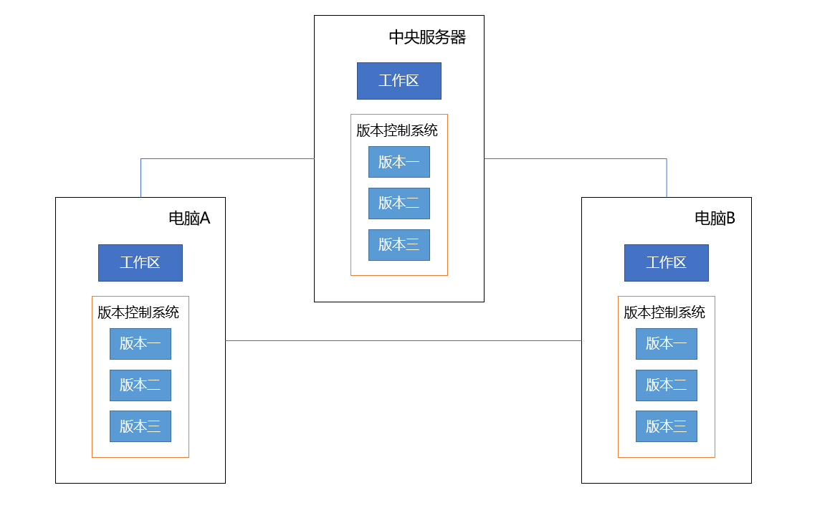
分布式版本控制系统与前两者均不同。首先，在分布式版本控制系统中，系统保存的不是文件变化的差量，而是文件的快照，即把文件的整体复制下来保存，而不关心具体的变化内容。其次，最重要的是分布式版本控制系统是分布式的，开发者从中央服务器拷贝下来代码时，拷贝的是一个完整的版本库，包括历史纪录，提交记录等，这样即使某一台机器宕机也能找到文件的完整备份。
Notes:
从上图可以看出邮件收发的整个过程大致如下：
（1）发件人调用用户代理编辑要发送的邮件。
（2）发件人点击屏幕上的”发送邮件“按钮，把发送邮件的 工作全部交给用户代理来完成。用户代理通过SMTP协议将邮件发送给发送方的邮件服务器（在这个过程中，用户代理充当SMTP客户，而发送方的邮件服务器则充当SMTP服务器）。
（3）发送方的邮件服务器收到用户代理发来的邮件后，就把收到的邮件临时存放在邮件缓存队列中，等待时间成熟的时候再发送到接收方的邮件服务器（等待时间的长短取决于邮件服务器的处理能力和队列中待发送的信件的数量 ）。
（4）若现在时机成熟了，发送方的邮件服务器则向接收方的邮件服务器发送邮件缓存中的邮件。在发送邮件之前，发送方的邮件服务器的SMTP客户与接收方的邮件服务器的SMTP服务器需要事先建立TCP连接，之后再将队列中 的邮件发送出去。值得注意的是，邮件不会在因特网中的某个中间邮件服务器落地 。
（5）接收邮件服务器中的SMTP服务器进程在收到邮件后，把邮件放入收件人的用户邮箱中，等待收件人进行读取。
（6）收件人在打算收信时，就运行PC机中的用户代理，使用POP3（或IMAP）协议读取发送给自己的邮件。 注意，在这个过程中，收件人是POP3客户，而接收邮件服务器则是POP3客户，箭头的方向是从邮件服务器指向接收用户，因为这是一个“拉 ”的操作 。

Slide 7
02.
远程仓库的设置

Slide 8
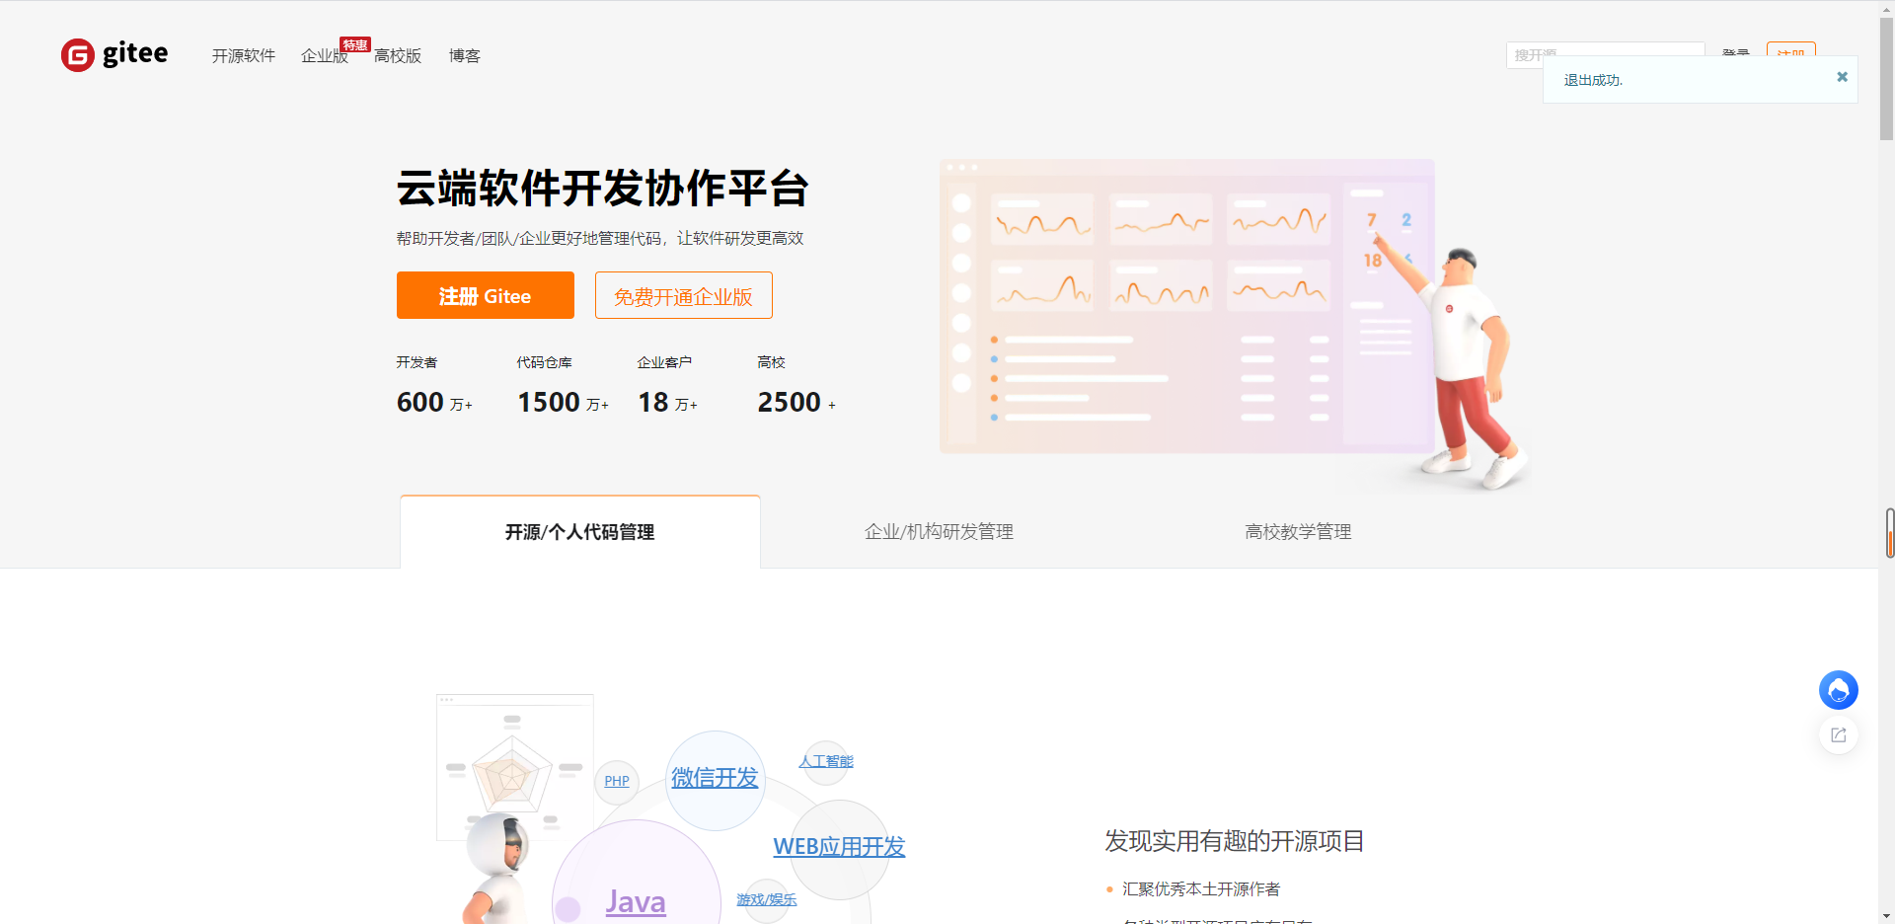
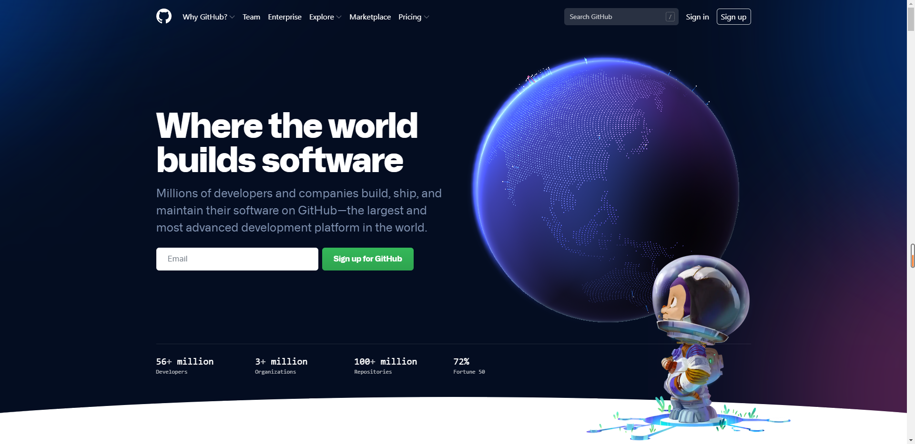
远程仓库的选取
github与gitee均可，以前常常使用github，但是它有可能被墙（），所以这里也介绍gitee，可以自行选择一个使用。（本PPT使用gitee做演示）

Slide 9
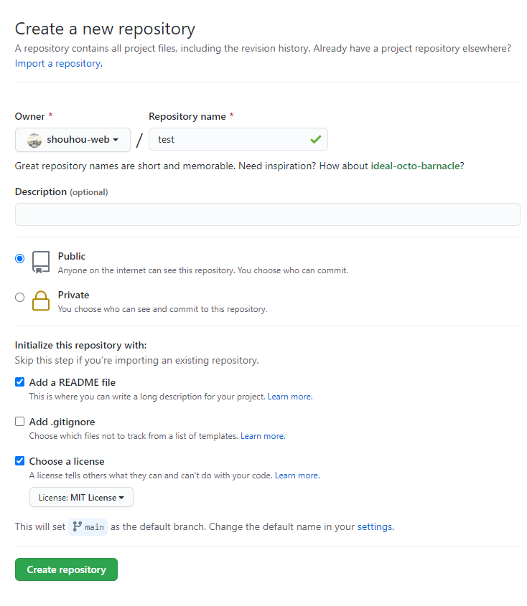
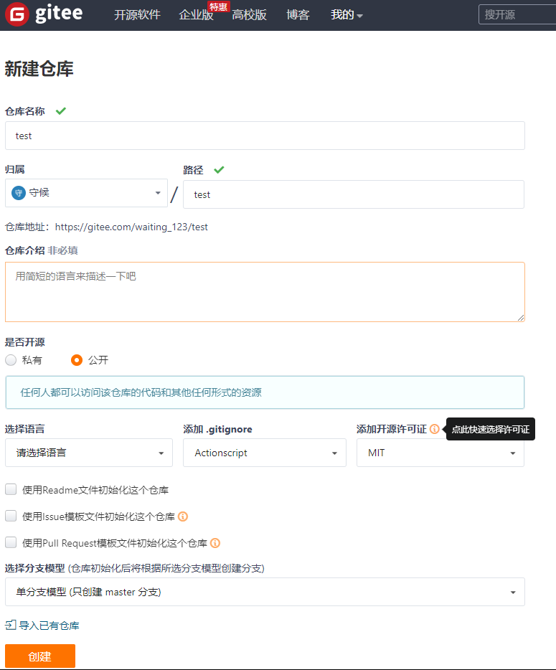
新建一个github/gitee项目

Slide 10
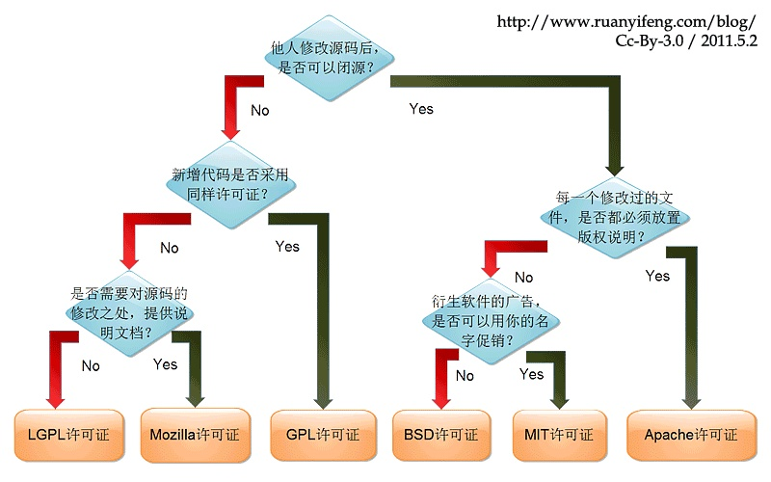
关于MIT协议的选取

Slide 11
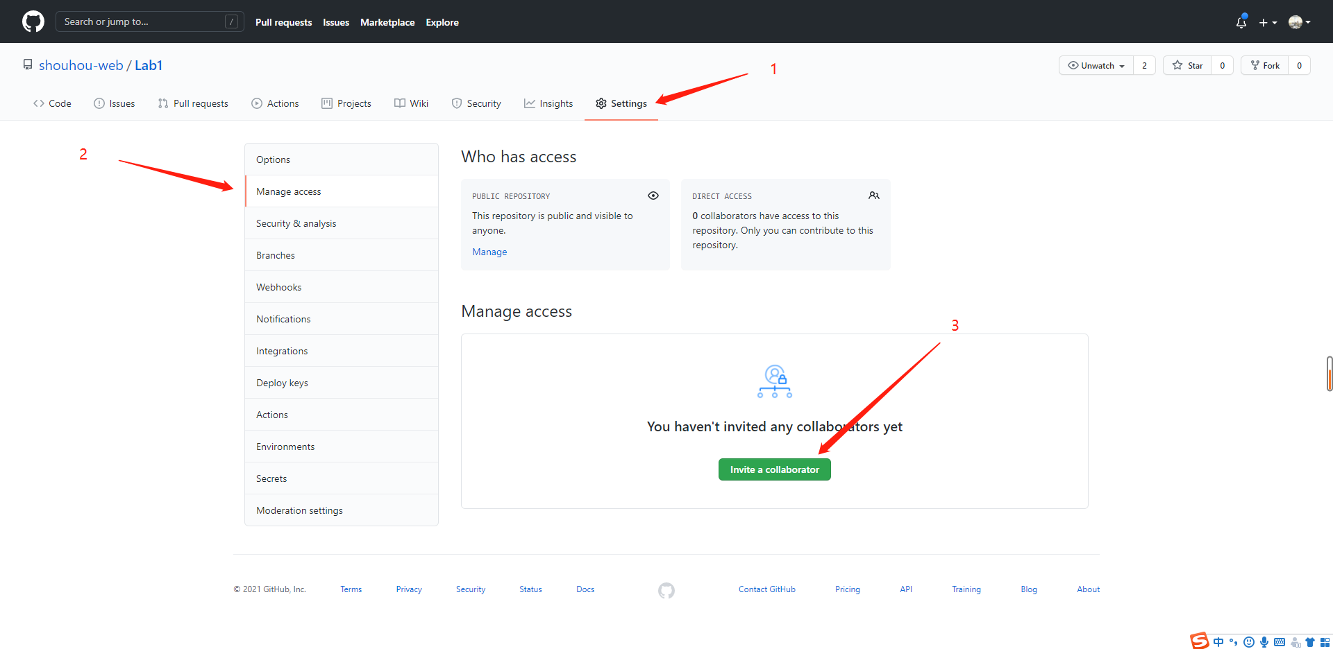
邀请成员（github）

Slide 12
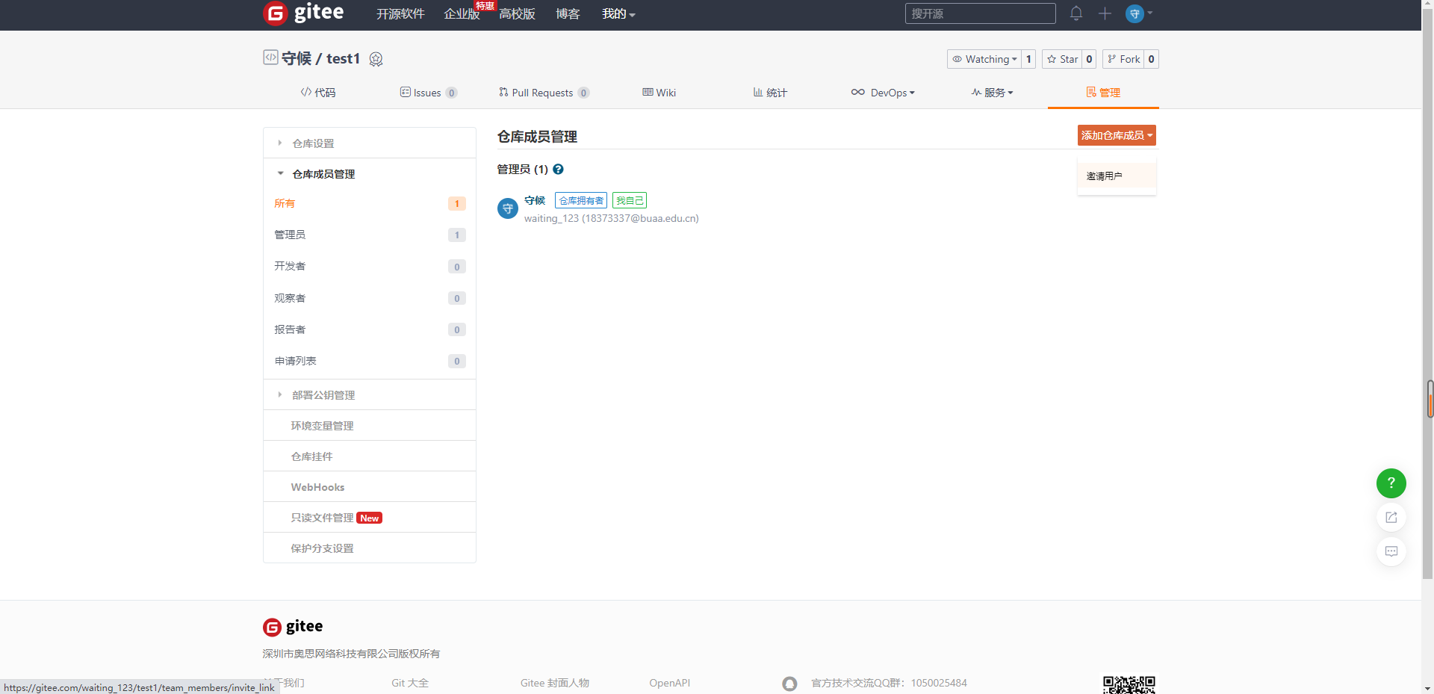
邀请成员（gitee）

Slide 13
03.
Git 指令

Slide 14
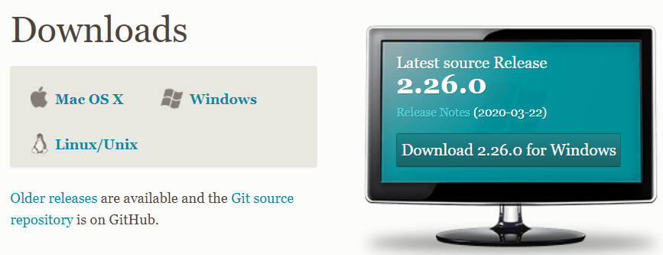
https://www.git-scm.com/download/
下载安装包进行Git GUI的安装

Slide 15
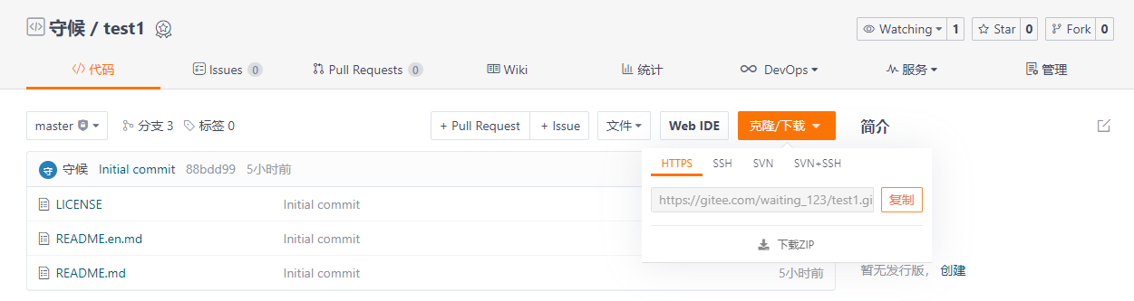
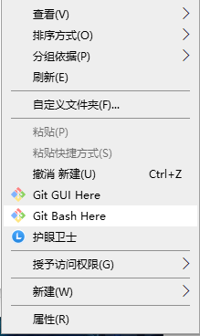
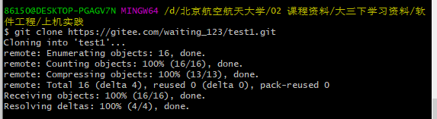
然后找到云端的地址复制下来
在本地找一个文件夹
右键，git bash here
然后输入“git clone 项目地址”，
开始clone远程仓库到本地

Slide 16
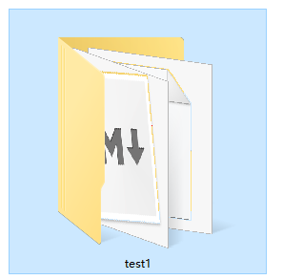
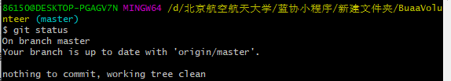
这就是你的本地仓库，
可以放在任何地方：
进入这个文件夹（一定要进去！），同样右键，git bash here，
输入“git status”查看状态
显示这个就正常了，文件夹内应该有正常的所有文件，而且注意提示，当前位于master分支中，且已经与远程分支origin/master同步

Slide 17
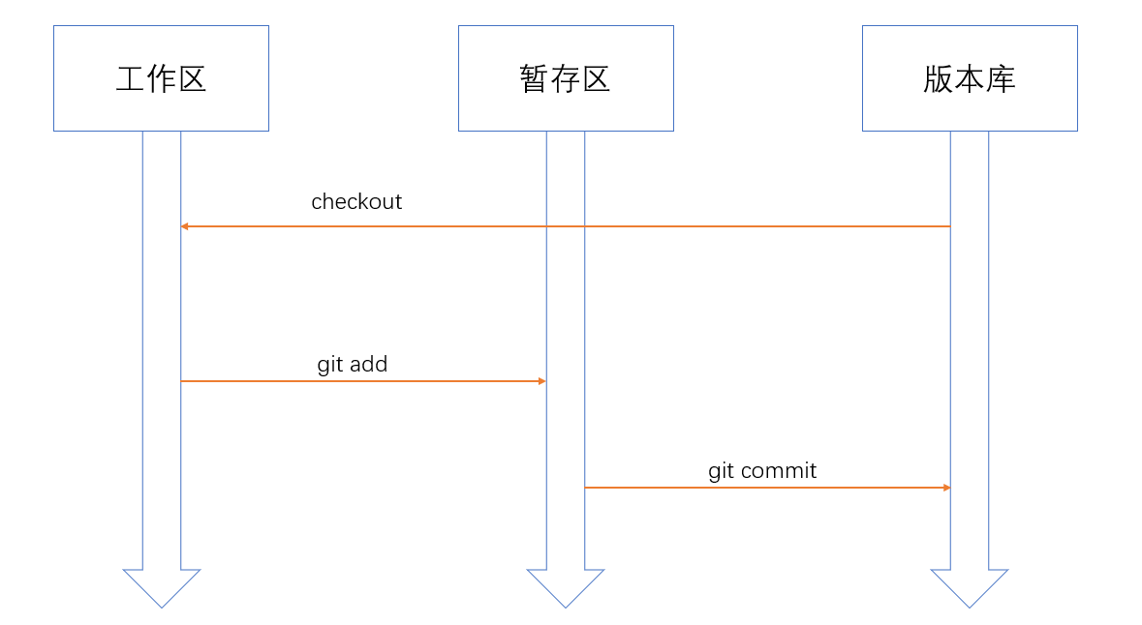
Git有三个工作区域，分别是工作目录、暂存区域和本地仓库。
工作目录是当前进行工作的区域，文件修改但未提交，处于已修改状态（modified）；
暂存区域是运行git add命令后文件保存的区域，也就是下次提交要保存的文件，文件处于已暂存状态（staged）；
本地仓库即版本库，记录了工程提交的完整状态和内容，文件处于已提交状态（committed）
Notes:
从上图可以看出邮件收发的整个过程大致如下：
（1）发件人调用用户代理编辑要发送的邮件。
（2）发件人点击屏幕上的”发送邮件“按钮，把发送邮件的 工作全部交给用户代理来完成。用户代理通过SMTP协议将邮件发送给发送方的邮件服务器（在这个过程中，用户代理充当SMTP客户，而发送方的邮件服务器则充当SMTP服务器）。
（3）发送方的邮件服务器收到用户代理发来的邮件后，就把收到的邮件临时存放在邮件缓存队列中，等待时间成熟的时候再发送到接收方的邮件服务器（等待时间的长短取决于邮件服务器的处理能力和队列中待发送的信件的数量 ）。
（4）若现在时机成熟了，发送方的邮件服务器则向接收方的邮件服务器发送邮件缓存中的邮件。在发送邮件之前，发送方的邮件服务器的SMTP客户与接收方的邮件服务器的SMTP服务器需要事先建立TCP连接，之后再将队列中 的邮件发送出去。值得注意的是，邮件不会在因特网中的某个中间邮件服务器落地 。
（5）接收邮件服务器中的SMTP服务器进程在收到邮件后，把邮件放入收件人的用户邮箱中，等待收件人进行读取。
（6）收件人在打算收信时，就运行PC机中的用户代理，使用POP3（或IMAP）协议读取发送给自己的邮件。 注意，在这个过程中，收件人是POP3客户，而接收邮件服务器则是POP3客户，箭头的方向是从邮件服务器指向接收用户，因为这是一个“拉 ”的操作 。

Slide 18
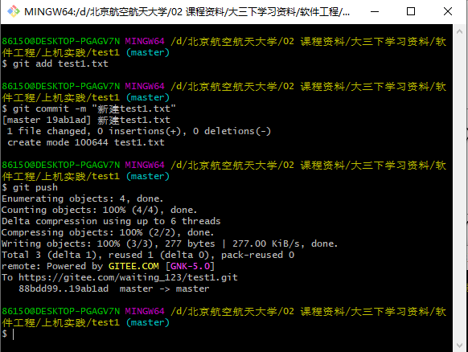
将本地仓库提交到远程
1.将项目下指定文件加入暂存区：
git add [文件名]
（或使用git add .将项目下所有文件加入暂存区）
2.将暂存区的内容打包成commit，提交到本地仓库：
git commit -m "[提交理由]"
3.将本地仓库的内容提交到远程仓库：
git push

Slide 19
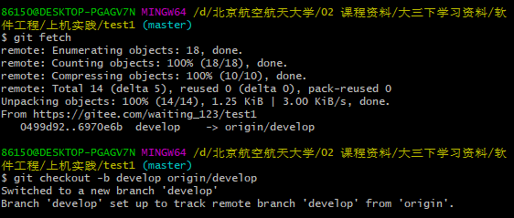
将远程仓库同步到本地（若本地没有关联的分支）
1.将远程仓库内容同步到本地origin
git fetch
2. 新建一个分支指向远程分支（关联）
git checkout –b [分支名] origin/[分支名]

Slide 20
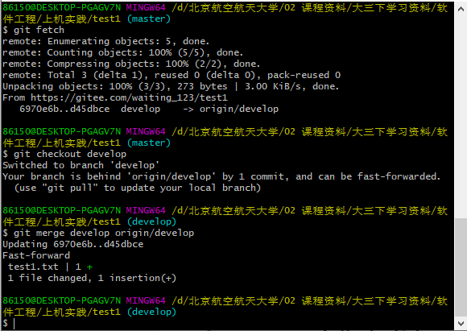
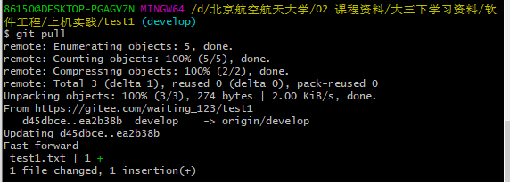
将远程仓库同步到本地（若本地存在与远程关联的分支）
1.将远程仓库内容同步到本地origin
git fetch
2.跳转到本地该分支
git checkout [分支名]
3.合并远程分支到本地分支
git merge [分支名] origin/[分支名]
另：也可以直接在与远程关联的分支使用pull指令，效果等于fetch+merge
git pull

Slide 21
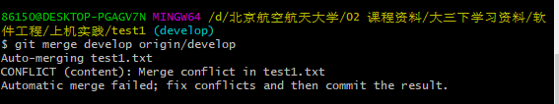
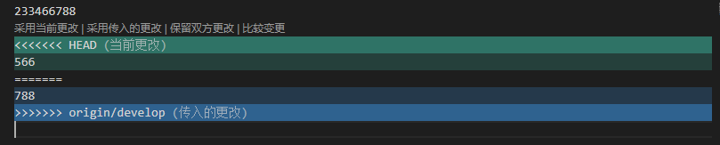
分支合并与解决冲突
1.合并分支2到分支1
git merge [分支名1] [分支名2]
2.使用vi编辑器填写合并理由
3.合并过程中（包括git pull自动进行的合并）可能产生冲突，此时打开除记事本外的高级IDE一般就会提供合并冲突的提示，需要手动解决后再add/commit/push

Slide 22
为什么会出现冲突？
master
master
新建分支
新建分支
develop
修改并提交
合并分支
develop
修改并提交
合并分支
修改并提交
合并分支
产生冲突
新建分支
新建分支
feature
修改n次并提交
feature
修改并提交
修改并提交

Slide 23
学习参考
Git的核心概念https://lufficc.com/blog/the-core-conception-of-git
吕云翔老师的《软件工程项目实训教程》
资料中的GitHelp.md

